Slide 1
Online Cinema
웹프로그래밍 5조 – 민기 마준혁 모동민 문정현

Slide 2
목차
서버 실행
웹 서버 접속
로그인
회원가입
ID/PW 찾기
홈 화면
마이페이지
회원 정보 수정
설문조사
영화 소개 페이지

Slide 3
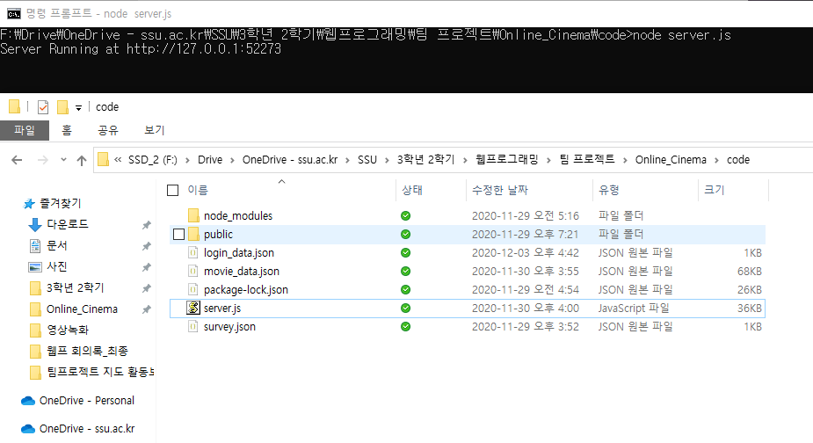
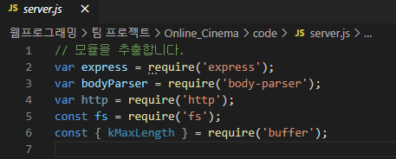



서버 실행
node.js 설치 후 서버를 동작시키기 위해서는 아래와 같은 모듈이 필요합니다.
기본 내장 모듈이 아닌 express, body-parser, fs는 따로 설치되어야 합니다.
파일이 존재하는 경로에서 실행해야 합니다.
설치가 완료되면 왼쪽의 명령어를 통해 서버를 실행시킬 수 있습니다.

Slide 4
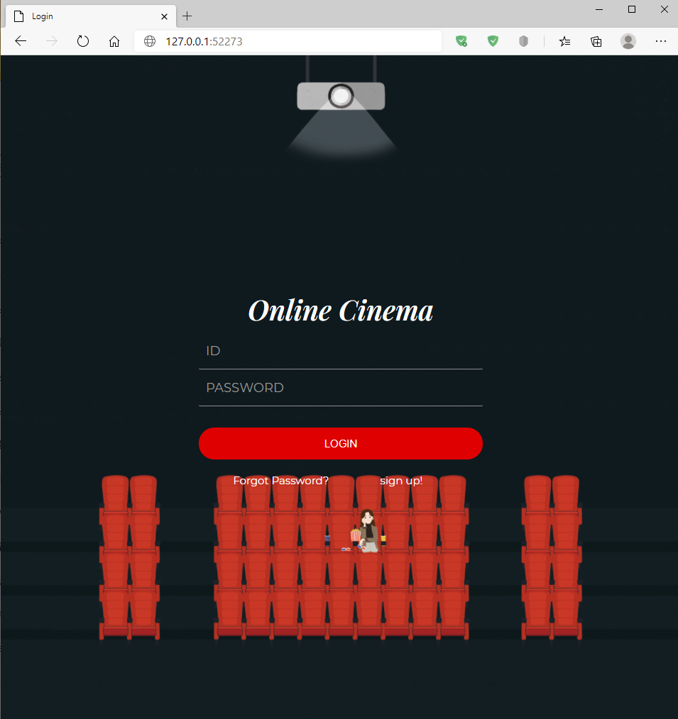
웹 서버 접속
서버의 동작 포트는 52273입니다.
따라서 웹 브라우저의 주소창에
127.0.0.1:52273
을 입력 후 이동하면 왼쪽과 같은 로그인 페이지로 이동이 가능합니다
마지막 영화 소개 페이지를 제외한 모든 웹 페이지는 반응형 웹 페이지가 아니기 때문에 PC로 동작해야 정상적으로 출력됩니다.

Slide 5
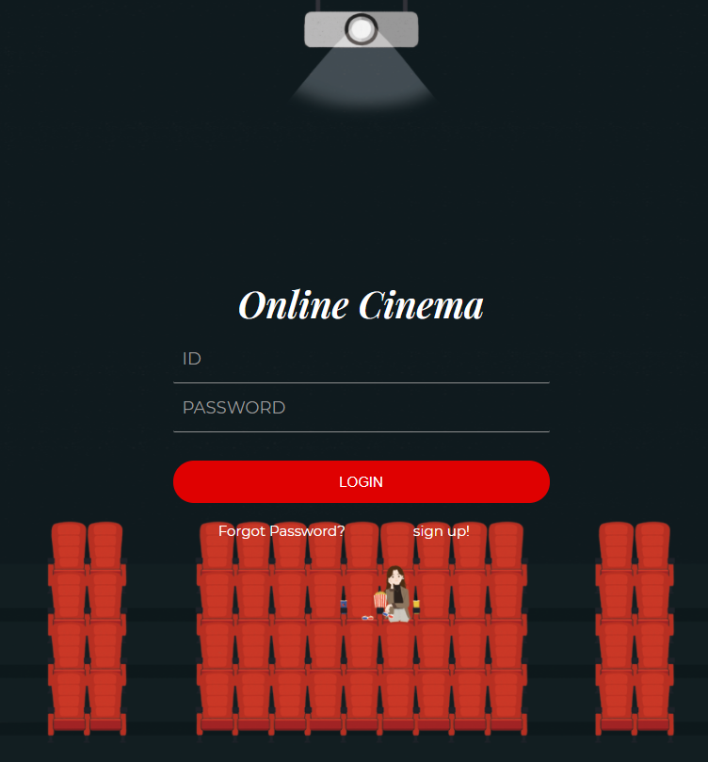
로그인-회원가입
첫번째 화면은 로그인 페이지 입니다.
회원가입이 되어 있지 않기 때문에 우측 하단의 Sign up!을 클릭하여 회원가입을 진행해야 합니다.
“회원 가입” 페이지로 이동합니다.

Slide 6
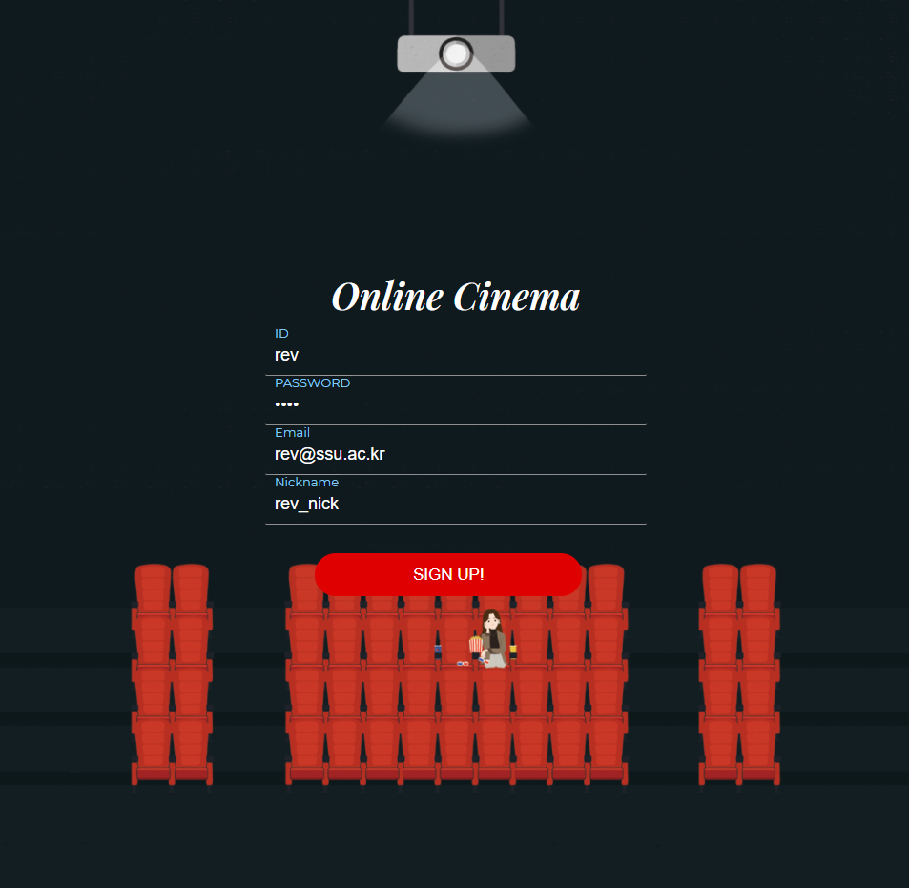
로그인 - 회원가입
서비스를 이용하기 위한 회원가입 페이지 입니다.
원하는 아이디와 비밀번호, 이메일, 그리고 서비스에서 사용할 별명을 등록할 수 있습니다.
사용할 정보를 입력 후 제출하면 동작합니다.
예시로 아래와 같은 값을 사용하겠습니다.
ID : rev
PW : 1234
Email : rev@ssu.ac.kr
NICKname : rev_nick

Slide 7
로그인 – ID/PW 찾기
작성한 아이디로 로그인 하기 전에 로그인 페이지의 다른 기능인 ID/PW 기능을 사용하겠습니다.
왼쪽 Forgot Password? 를 클릭해 주시기 바랍니다.
“ID/PW 찾기” 페이지로 이동합니다.

Slide 8
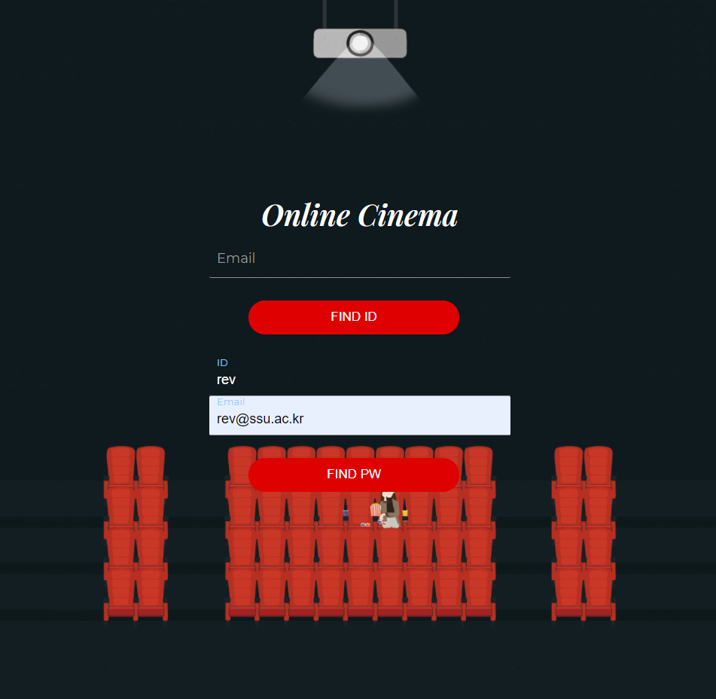
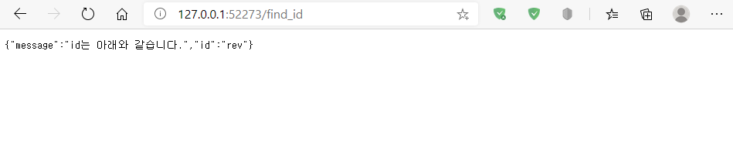
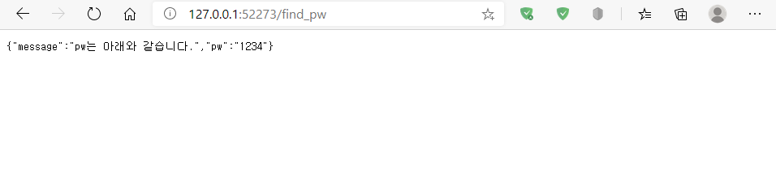
로그인 – ID/PW 찾기
ID나 PW를 잊었을 경우 이 페이지에서 확인할 수 있습니다.
회원가입시에 사용했던 정보를 작성 후 원하는 기능을 제출하면 아래와 같은 화면으로 ID/PW를 보여줍니다.
예제 정보를 사용하면 아래와 같이 출력됩니다.

Slide 9
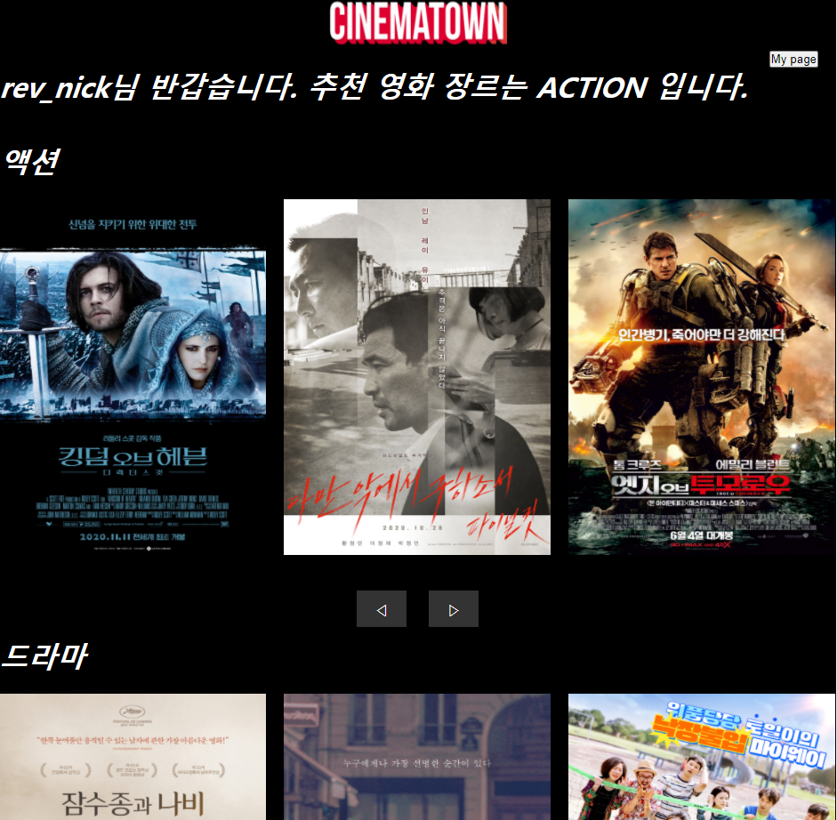
홈 화면
회원가입 후 해당 아이디로 로그인하면 볼 수 있는 사용자가 영화를 선택할 수 있는 홈 화면입니다.
상단 문구에는 사용자의 별명과 선호 장르가 나타납니다.
최초 회원가입시에는 설문조사가 진행되지 않았기 때문에 선호 장르는 action으로 고정됩니다.
마이 페이지로 이동할 수 있는 메뉴 버튼입니다.
회원 정보 수정 및 설문조사 서비스가 제공됩니다.
해당 정보를 수정 시 상단의 문구가 변경됩니다.
영화의 자세한 정보를 알 수 있는
영화 소개 페이지로 이동합니다.
흥미로운 영화가 없을 때 화살표를 클릭하면
동일 장르의 다른 영화들을 보여줍니다.

Slide 10
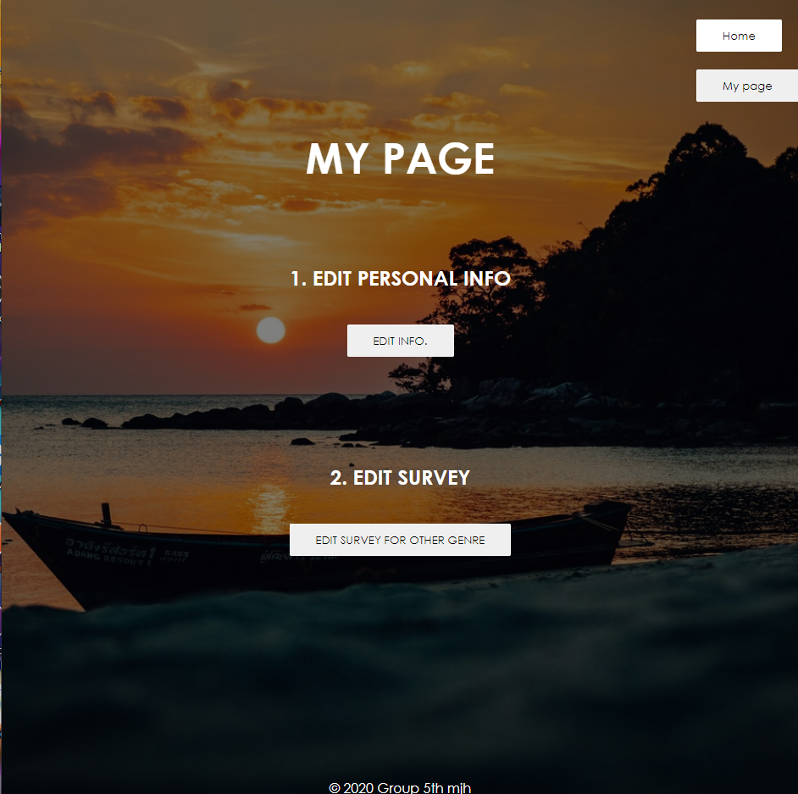
마이페이지
홈화면에서 My page를 클릭하면 볼 수 있는
사용자의 정보를 수정할 수 있는 마이페이지입니다.
이 곳에서 정보를 수정하면 사용자에게 더 나은 서비스를 제공합니다.
기존 홈 화면과 마이페이지로
이동할 수 있는 버튼 입니다.
개인의 비밀번호와 이메일 주소, 별명을 변경할 수 있는 회원 정보 수정 페이지 입니다.
설문조사로 이동하여 설문을 다시 진행할 수
있는 버튼입니다.

Slide 11
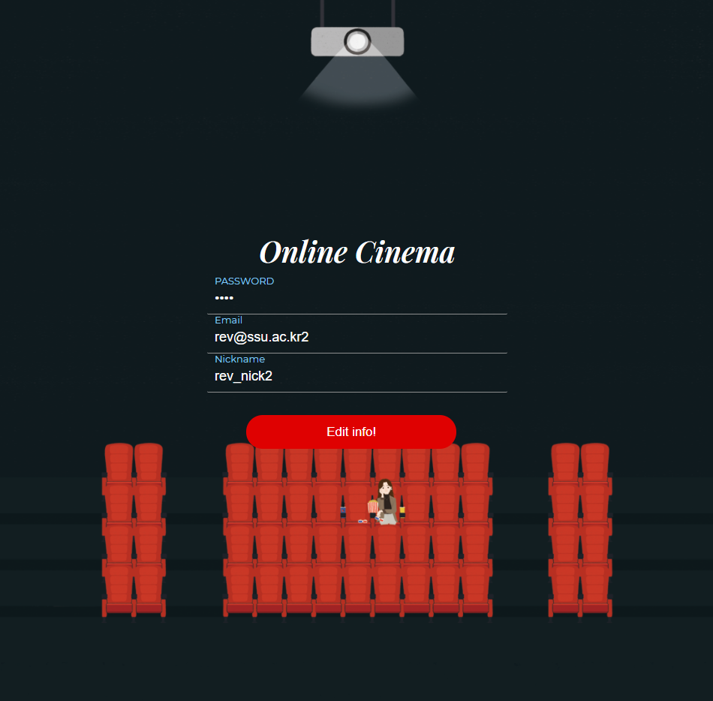
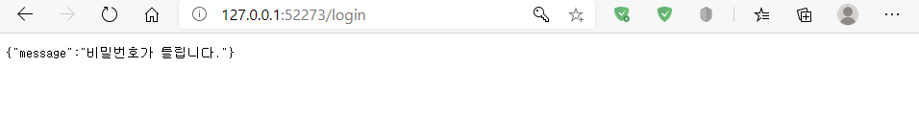
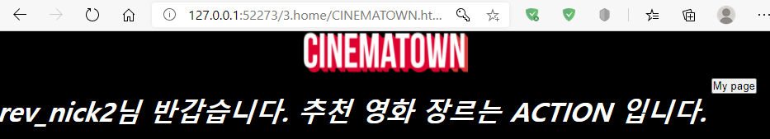
마이페이지 - 회원 정보 수정
회원가입시 제출한 비밀번호와 이메일, 그리고 별명을 수정할 수 있는 페이지 입니다.
아래와 같이 예제로 변경하겠습니다
PW : 12345
Email : rev2@ssu.ac.kr
Nickname : rev_nick2
기존 비밀번호로는 로그인이 진행되지 않으며 수정한 비밀번호로만 로그인이 가능합니다
바뀐 별명은 홈 화면에서 확인이 가능합니다

Slide 12
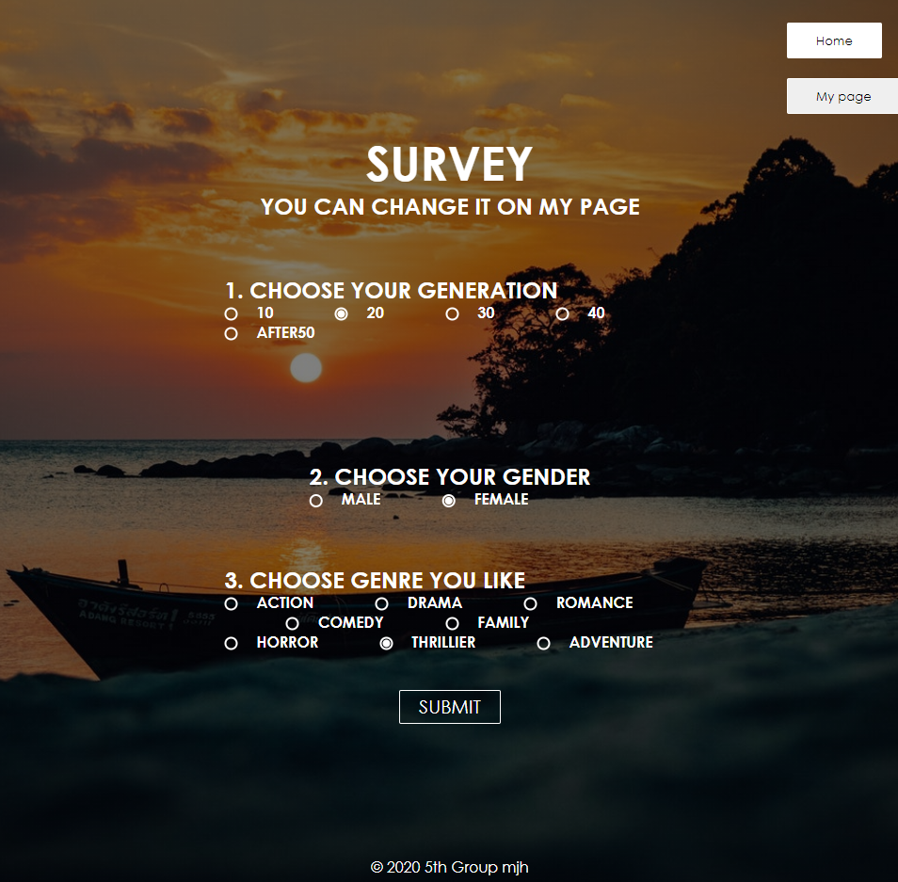
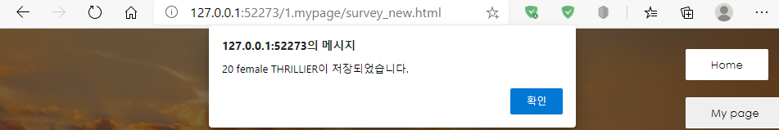
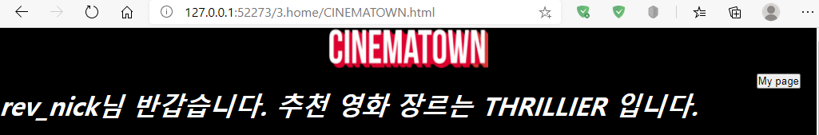
마이페이지 - 설문조사
사용자에게 최적화된 영화를 추천하기 위한 설문조사 페이지 입니다.
각 목록별로 라디오 버튼을 하나씩 누른 후 제출하면 됩니다.
예시로 20, FEMALE, THRILLER를 선택하겠습니다.
제출하게 되면 알람으로 어떤 정보가 등록되었는지 알려주며, 홈 화면에서 수정된 장르가 표시됩니다.

Slide 13
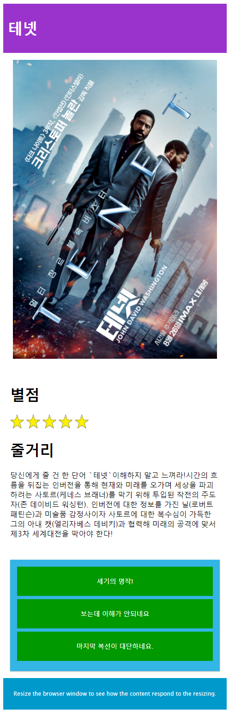
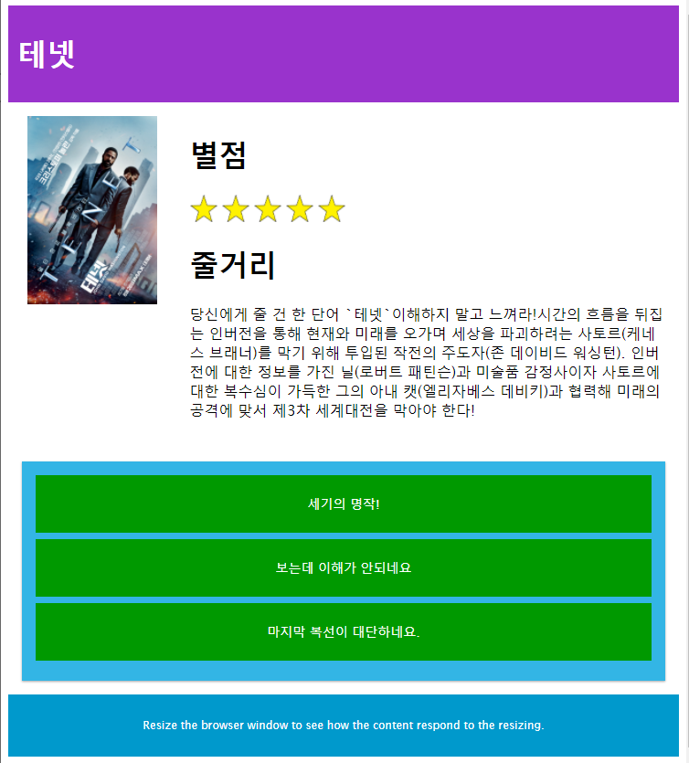
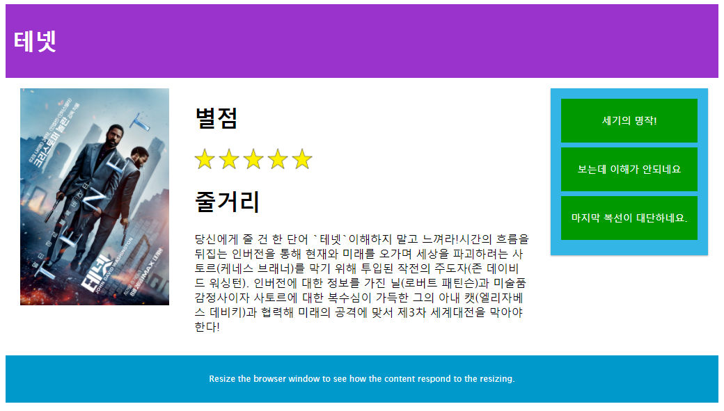
영화 소개 페이지
홈 화면에서 영화 포스터를 클릭하면 각 영화 별 소개 페이지가 출력됩니다. 다른 영화를 보기 위해서는 홈 화면으로 돌아가야 합니다. 웹브라우저 뒤로가기 버튼을 클릭해주시기 바랍니다.
이 페이지는 반응형 웹 페이지로써 창을 조정하면 화면의 크기에 따라 PC, 태블릿, 모바일에 따라 다른 모습을 보여줍니다.
위 페이지는 완성본이 아닙니다

